Slide 1
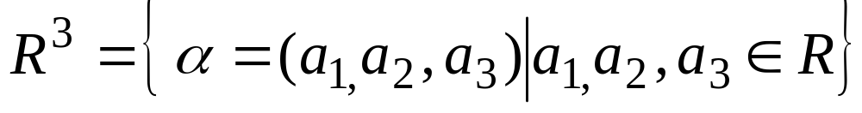
第5节 向量空间
一、向量空间及其子空间
1.定义：设V是n维向量的非空集合，如果V对于向量加法
及数乘两种运算封闭，即：
则称集合V为n维向量空间,简称为向量空间。
例如：

Slide 2
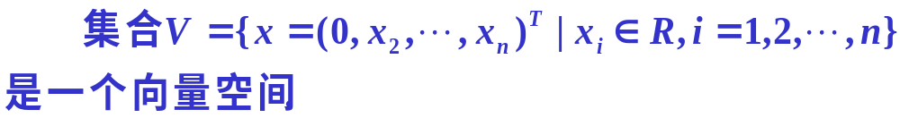
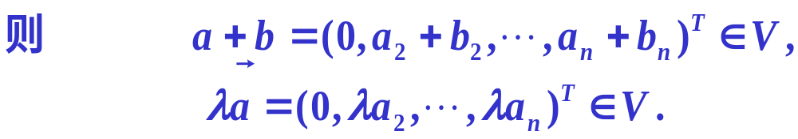
例18

Slide 3
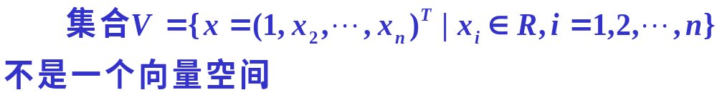
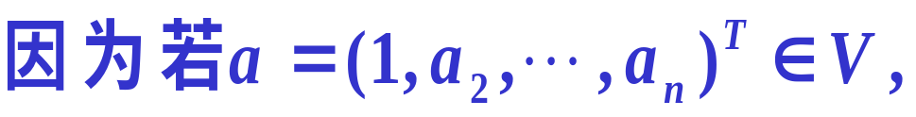
例19

Slide 4
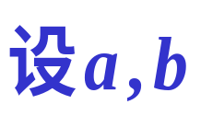
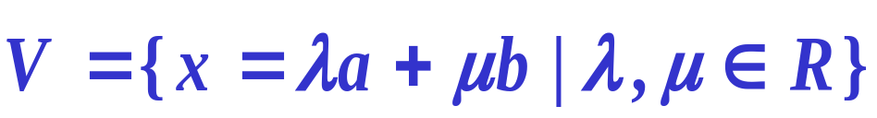
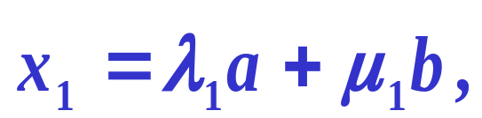

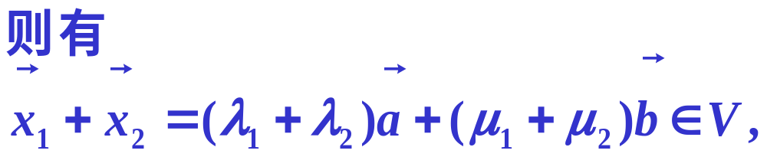
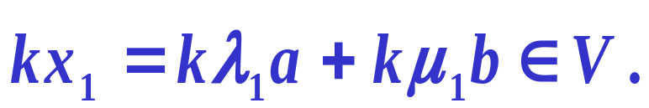
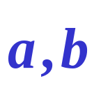
例22
是两个已知的向量，集合
是一个向量空间。
因为若
这个空间称为由
生成的向量空间。

Slide 5
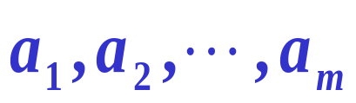
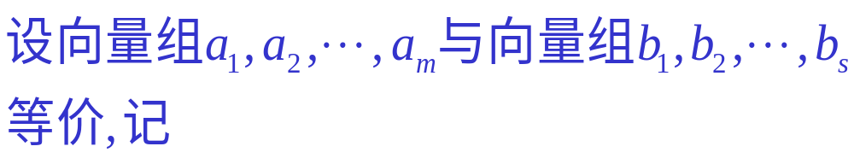
例23
一般地，由向量组
所生成的向量
空间为
试证 V₁ = V₂ 。

Slide 6
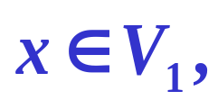

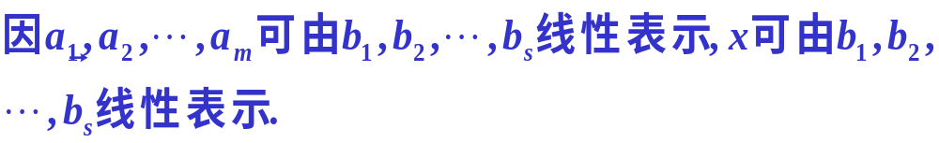
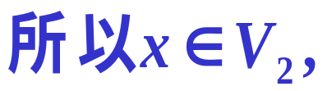
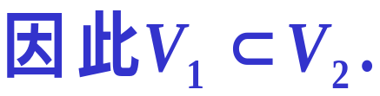
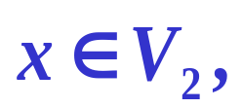
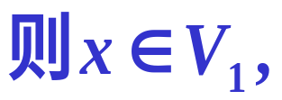
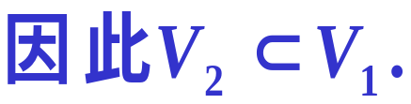
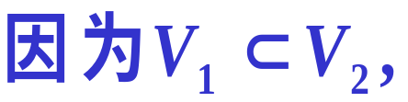
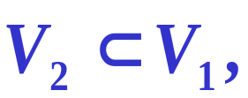
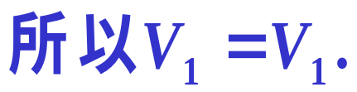
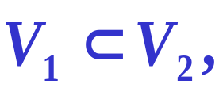
证 任取
类似地可证：任取
定义7 设有向量空间 V₁ 及 V₂ , 若
则称V₁
是 V₂ 的子空间。
若两个空间互为子空间，则两个空间相等

Slide 7
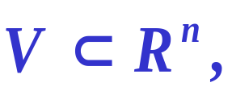
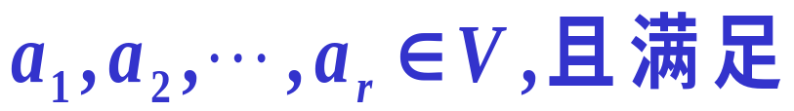
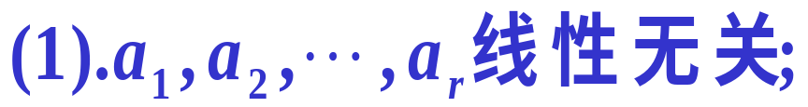
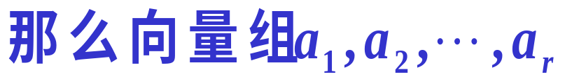
例如，任何由 n 维向量所组成的向量空间V ，总有
所以这样的向量空间总是R^{n} 的子空间。
定义8 设V为向量空间，如果 r 个向量组成的向量组A:
就称为向量空间V 的一
个基， r 称为向量空间 V 的维数，并称 V 为 r 维向量空间。
如果向量空间V 没有基，那么称V 的维数为0。0维向量空间只有一个零向量 0 。

Slide 8
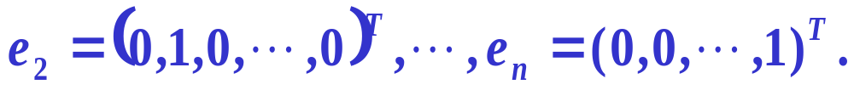
若把向量空间看作向量组，则由最大无关组的等价定义可知，V 的基就是向量组的一个最大无关组。V 的维数就是向量组的秩。
例如，任何 n 个线性无关的 n 维向量都可以作为向量空间 R^{n} 的一个基。R^{n} 的维数是n 。
又如向量空间
的一个基可取为：
由此可知它是 n－1 维向量空间。

Slide 9
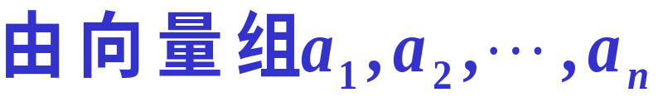
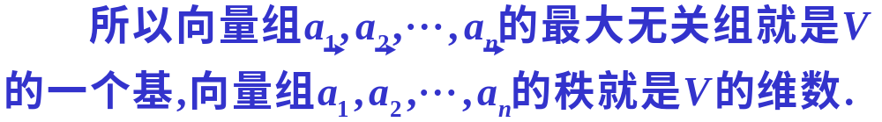
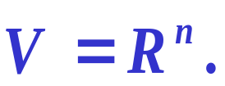
所生成的向量空间
若向量空间
则V 的维数不会超过 n 。
当V 的维数等于 n 时，

Slide 10
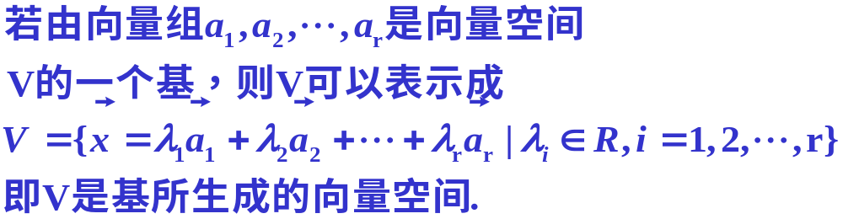
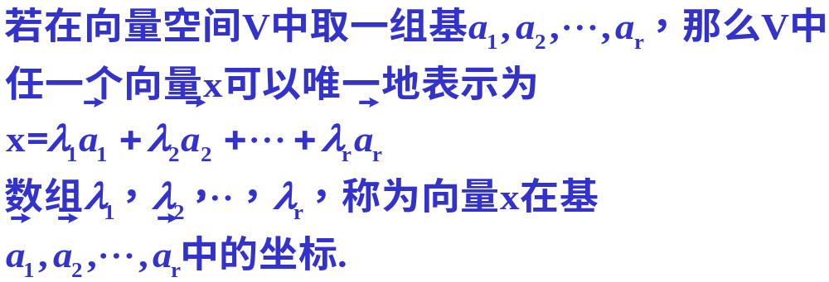

Slide 11
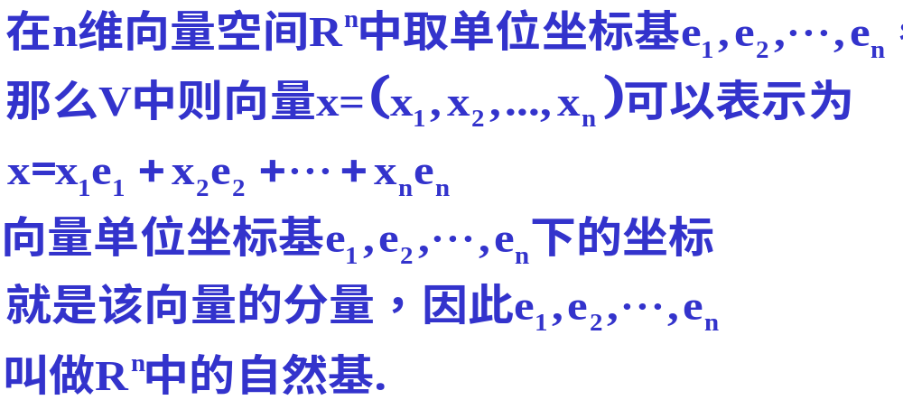

Slide 12
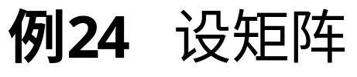
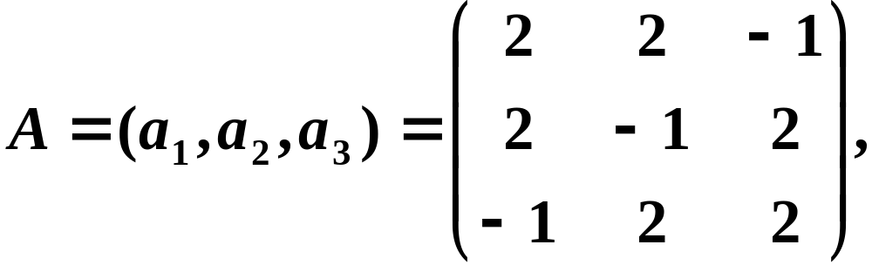
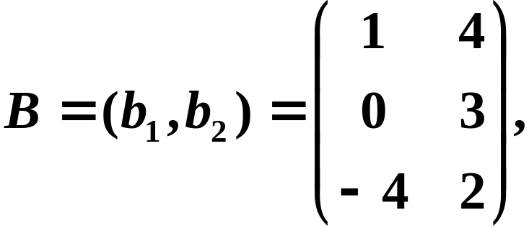
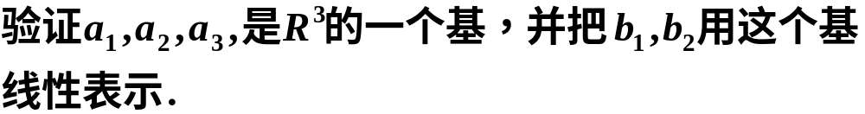

Slide 13
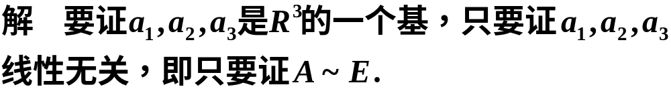
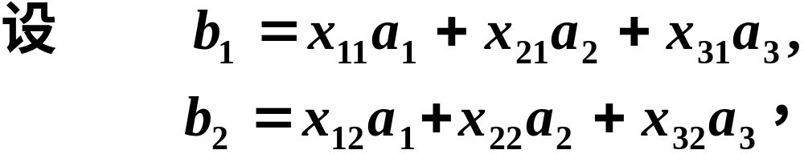
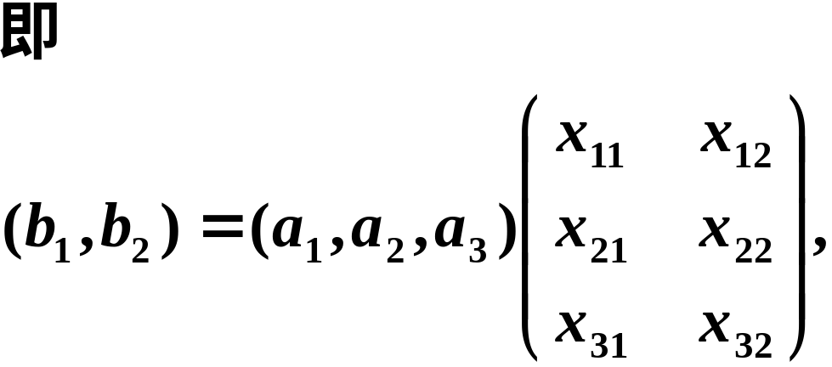


Slide 14
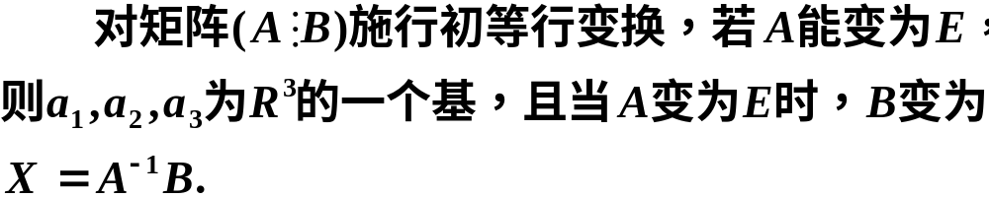
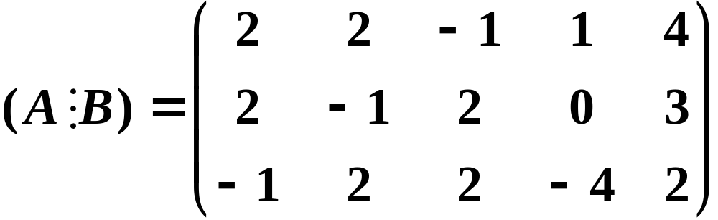
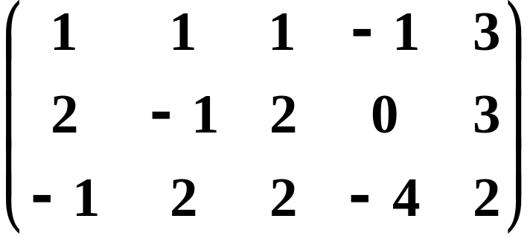
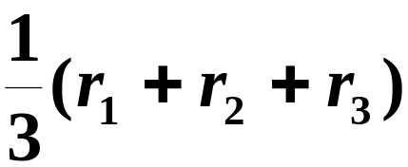


Slide 15
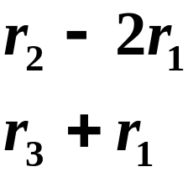
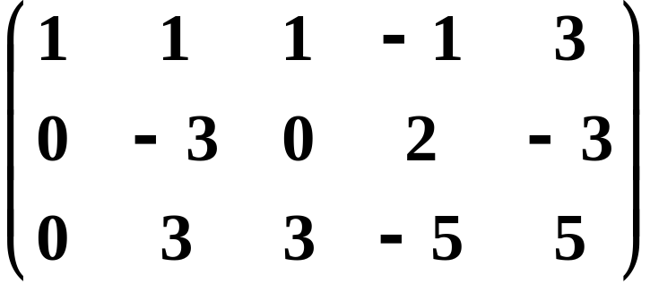

Slide 16
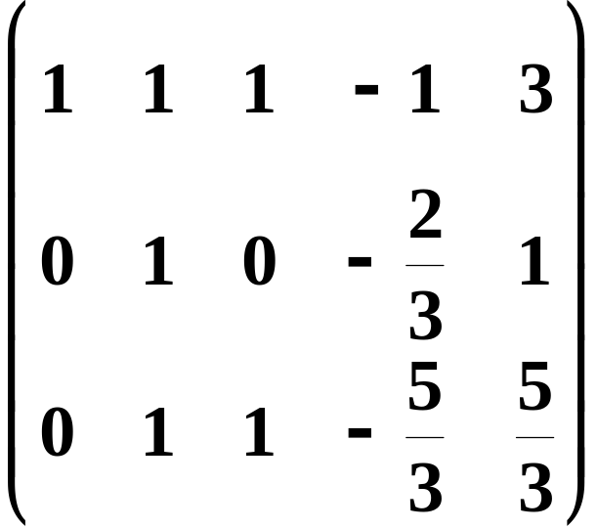



Slide 17
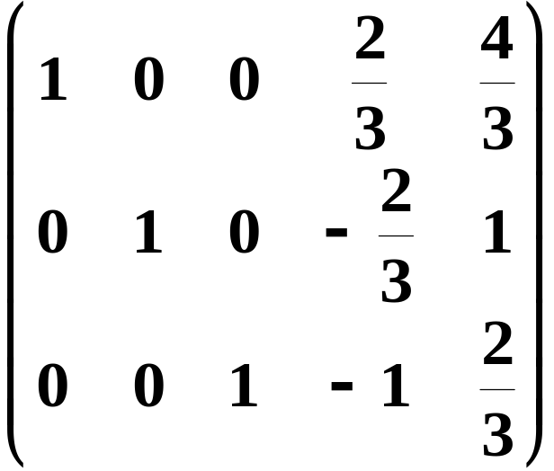



Slide 18



Slide 19









例25 在 中取定一个基
，再取一个新基
，设
，
求用
表示
的表示式（基变换公式），
并求向量在两个基中的坐标之间的关系式（坐标变换公式）.
解：
故
即基变换公式为
其中表示式的系数矩阵称为从旧基到新基的过度矩阵 .

Slide 20





设 向量
在旧基和新基中的坐标分别为
和
，即

Slide 21



故
得
即
这就是从旧坐标到新坐标的坐标变换公式 .

